Slide 1
网络2-套接字编程
2020.12.24 唐静吾

Slide 2

01
程序员眼中的因特网

Slide 3
因特网连接
点对点：连接一对进程
双全工：可同时双向流动（与对讲机和英语听力考试不同）
可靠的：接受顺序和发出相同

Slide 4
套接字——连接的端点
每个套接字都有相应的套接字地址，由一个因特网地址和一个16位的整数端口组成，用“地址：端口”表示。
服务器套接字地址中的端口通常为知名端口，是和这个服务相对应的（eg.Web服务器端口80）
客户端套接字地址中的端口为临时端口，是内核自动分配的。
连接由两端套接字地址唯一确定，称为“套接字对”。用元组来表示(cliaddr:clipart,servaddr:servport)。

Slide 5
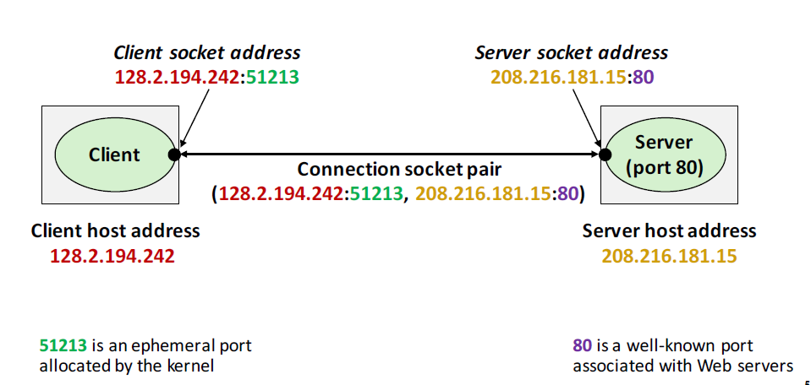

Slide 6
客户端-服务器连接
一个服务器进程与多个客户端进程
服务器管理一些资源（resource）
服务器通过操作资源为客户端提供服务
服务器被客户端的请求所激活

Slide 7
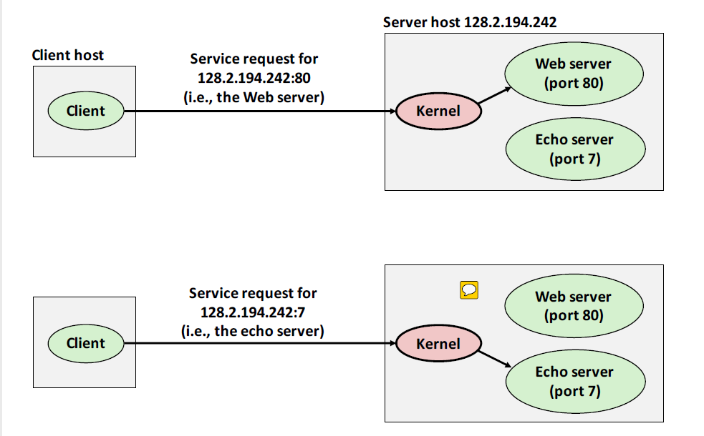
客户端
运行的程序：Web浏览器，ftp，telnet，ssh

Slide 8
服务器
长时间运行的进程（守护进程）
等待到一个著名端口的请求
运行server进程的机器有时也称为server
一些例子
Web server(80)资源为文件和CGI程序
FTP server(20,21)资源为文件
mail server(23)资源为终端
mail server(25)

Slide 9
02
套接字编程的示例

Slide 10
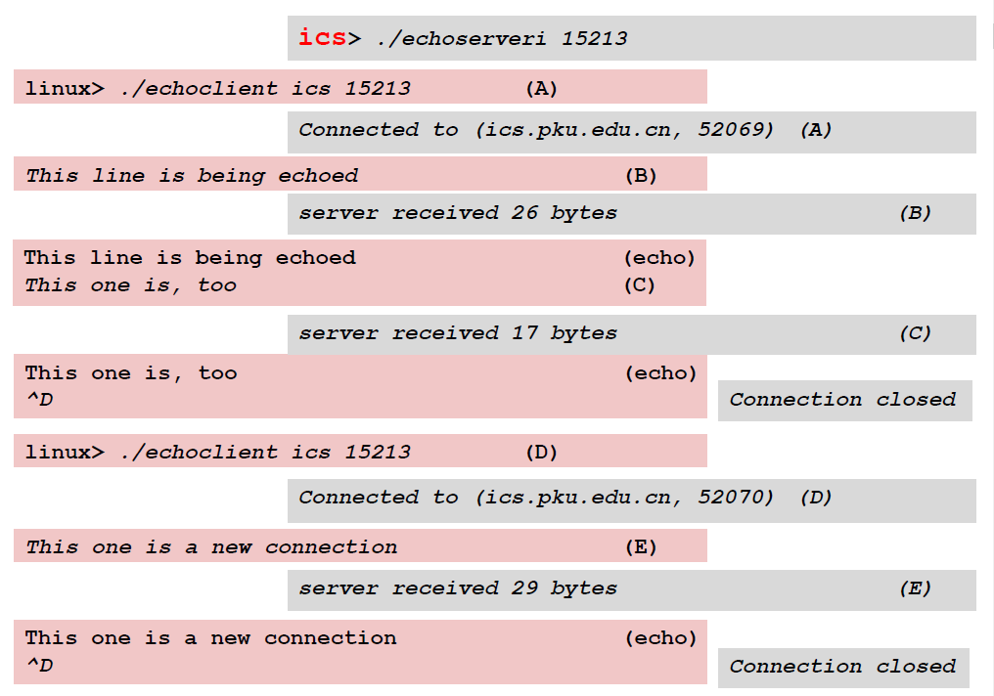
套接字编程——一个示例
echo server

Slide 11
套接字接口
套接字接口（socket interface）是一组函数，它们和Unix I/O函数结合起来，用以创造网络应用。
各种系统都在用（Windows,IOS,Android,Unix variants）

Slide 12
套接字
对于内核而言，套接字是通信的一个端点。
对于程序而言，套接字是一个有描述符的打开文件。
socket I/O和正常文件I/O的最大区别是如何“打开”套接字描述符

Slide 13
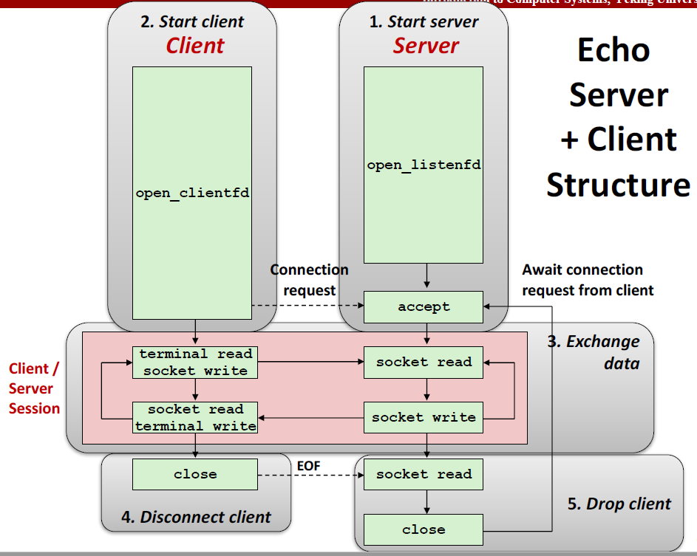

Slide 14
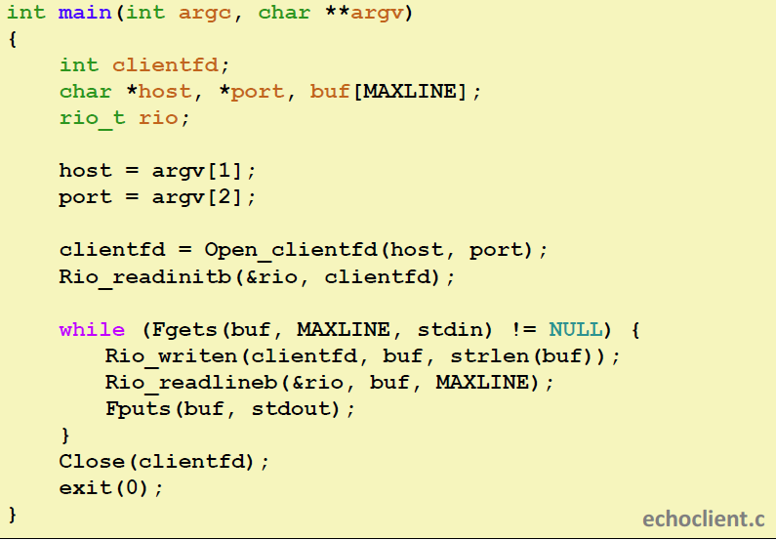
echo客户端

Slide 15
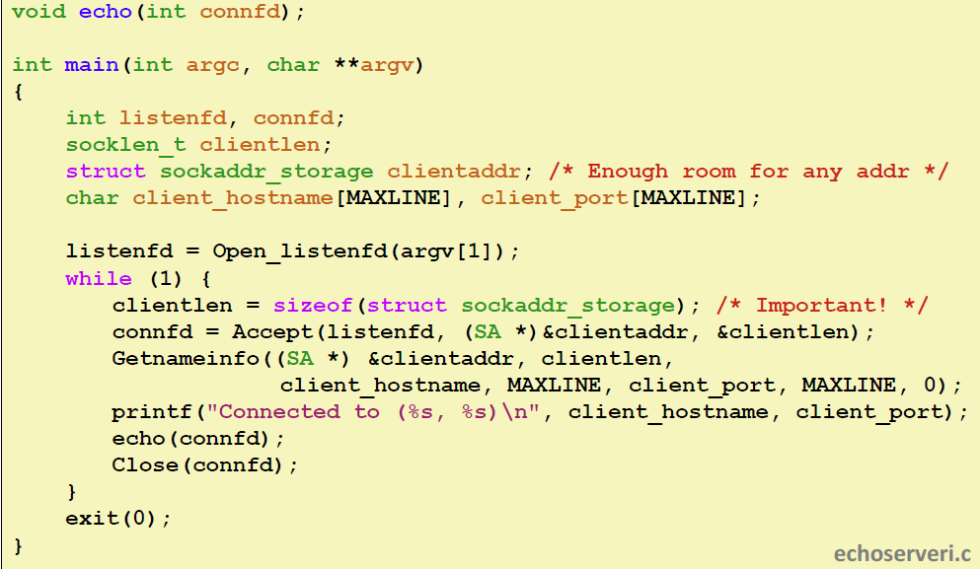
echo服务器

Slide 16
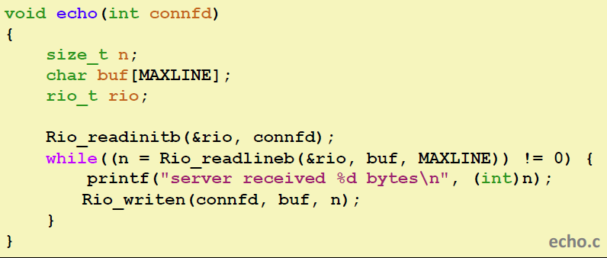
echo函数

Slide 17
03
套接字地址

Slide 18
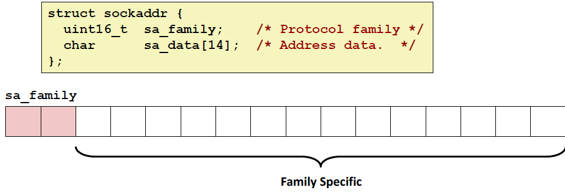
套接字地址结构——通用结构
需要将特定的结构强制类型转换成它

Slide 19
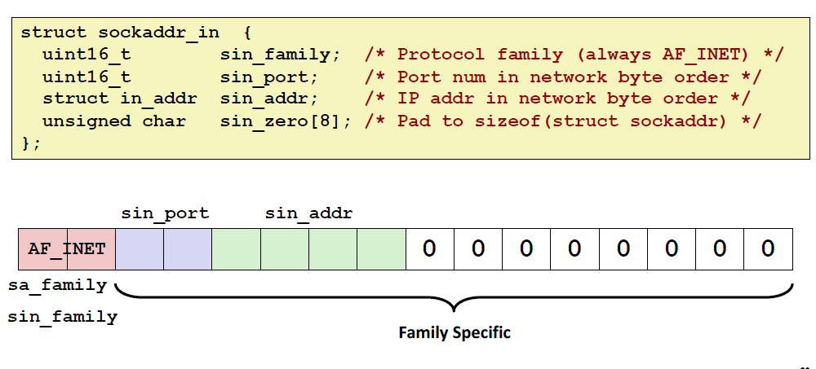
套接字地址结构
因特网套接字地址存放在sockaddress_in的16字节结构中

Slide 20
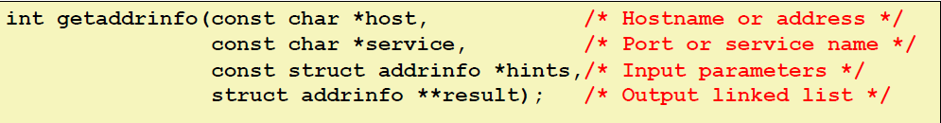
getaddrinfo函数
将主机名、主机地址、服务名和端口号的字符串表示转化成套接字地址结构
优势：可重入，协议无关
劣势：复杂

Slide 21
getaddrinfo函数
host参数可以为域名、数字地址
service参数可以为服务名（比如http），也可以为端口号
返回result是一个指向addrinfo结构的链表
host和service有一个可以设成空

Slide 22
getaddrinfo函数
对于内核而言，套接字是通信的一个端点。
对于程序而言，套接字是一个有描述符的打开文件。
socket I/O和正常文件I/O的最大区别是如何“打开”套接字描述符

Slide 23
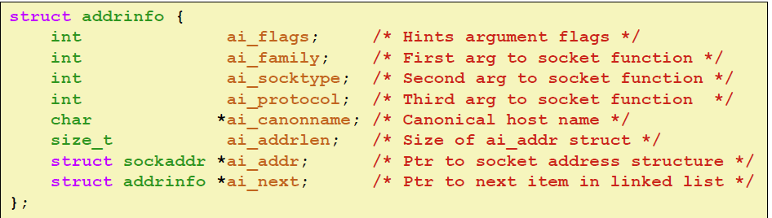
getaddrinfo函数——addrinfo的结构

Slide 24
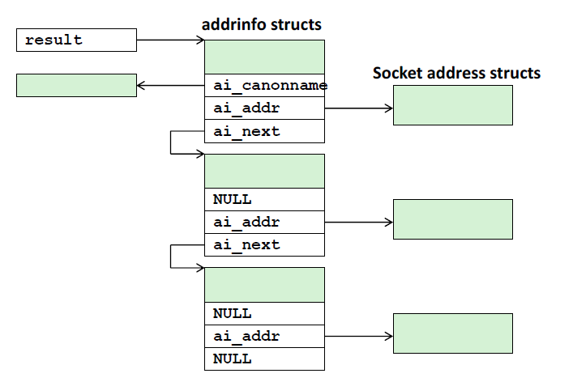
getaddrinfo函数——list的结构

Slide 25
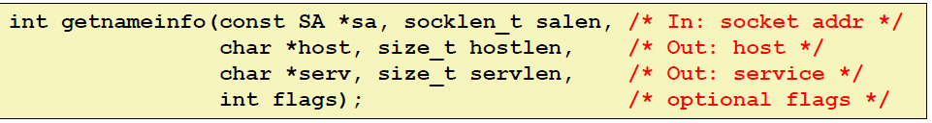
getnameinfo函数
与getaddrinfo相反，将一个套接字地址结构转换成相应地主机和服务名字符串（注意是只对链表中的一个结构）
sa指向大小为salen的套接字地址结构
host指向大小为hostlen的缓冲区
service指向大小为servlen的缓冲区
host和service可以有一个设成空

Slide 26
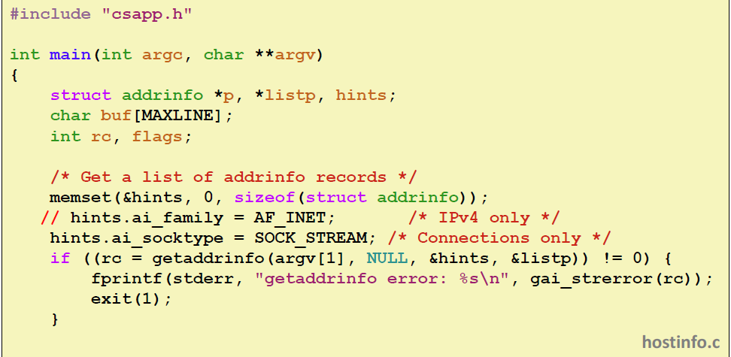
hostinfo的示例

Slide 27
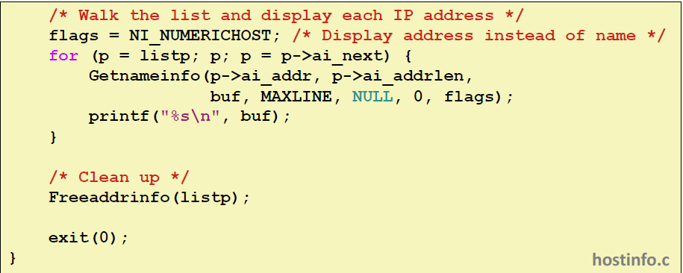
hostinfo的示例

Slide 28
04
函数细节

Slide 29
socket函数
客户端和服务器用socket函数来创建一个套接字描述符
socket返回的描述符是部分打开的，还不能用来读写。如何完成打开取决于我们是客户端还是服务器

Slide 30
bind函数
告诉内核将addr中的服务器套接字地址和套接字描述符sockfd联系起来

Slide 31

listen函数
服务器通过listen函数告诉内核，描述符是被服务器而不是客户端使用的。
它将一sockfd从一个主动套接字转化为一个监听套接字，该套接字可以接受来自客户端的连接请求
backlog参数暗示了内核再开始拒绝连接请求之前，队列中要排队的未完成的连接请求的数量（超纲）。我们通常将其设为较大的值，比如1024

Slide 32
accept函数
服务器通过accept函数等待来自客户端的连接请求
等待来自客户端的连接请求到达侦听描述符listenfd，然后在addr中填写客户端的套接字地址，并返回一个已连接描述符，用于利用Unix I/O函数与客户端通信。
这让他能够处理许多客户端连接。

Slide 33
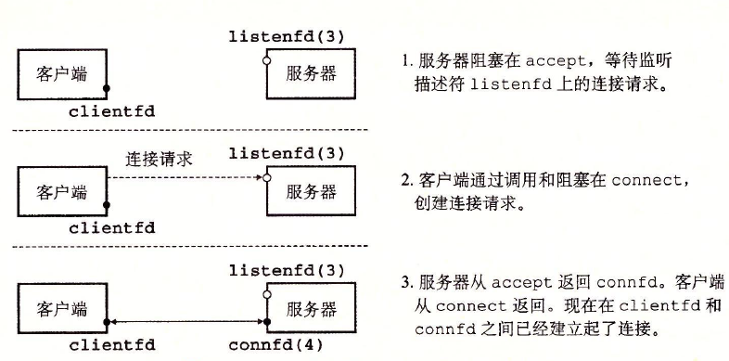
accept函数

Slide 34
connect函数
客户端用它来建立和服务器的连接。
试图与套接字地址为addr的服务器建立一个因特网连接，addrlen是sizeof(socket_in)
connect函数会阻塞，直到连接成功或发生错误。
如果连接成功，clientfd就可以读写了，得到的连接由套接字对刻画

Slide 35
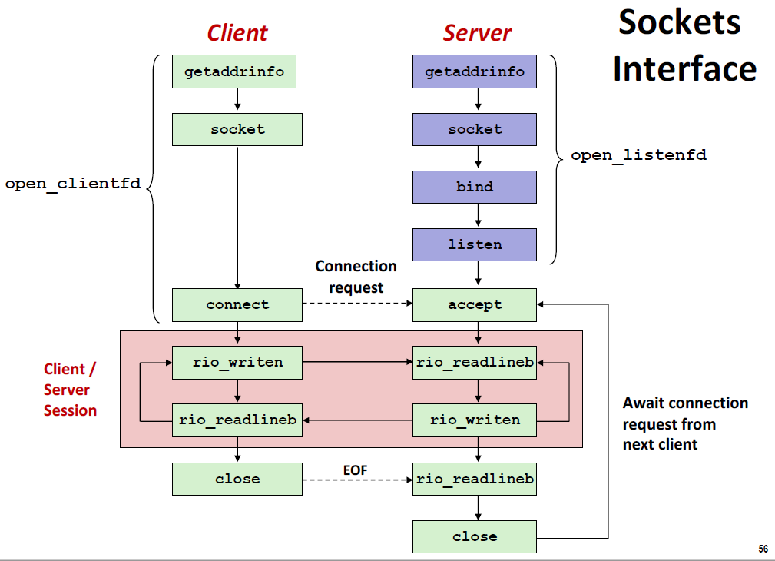
open_clientfd和open_listenfd函数

Slide 36
05
函数合并

Slide 37
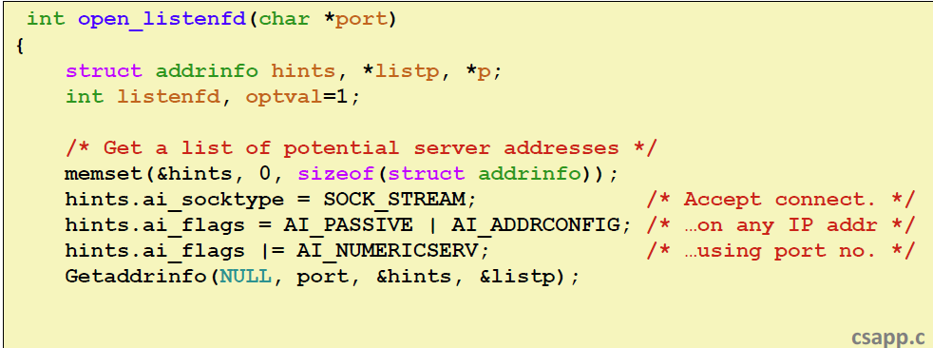
open_clientfd函数

Slide 38
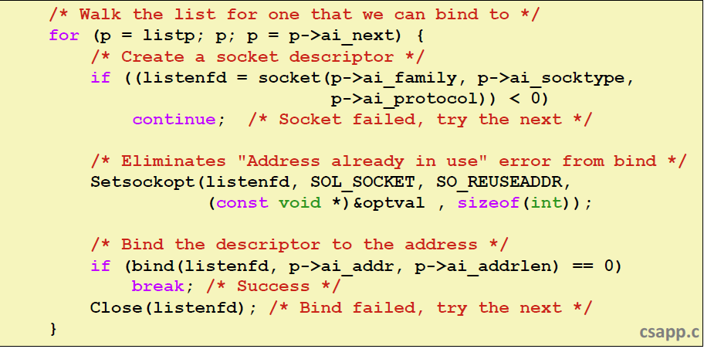
open_clientfd函数

Slide 39
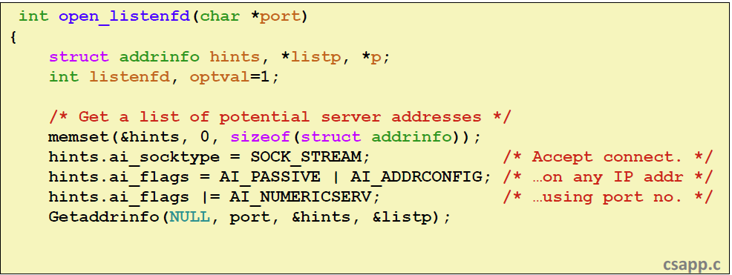
open_listenfd函数

Slide 40
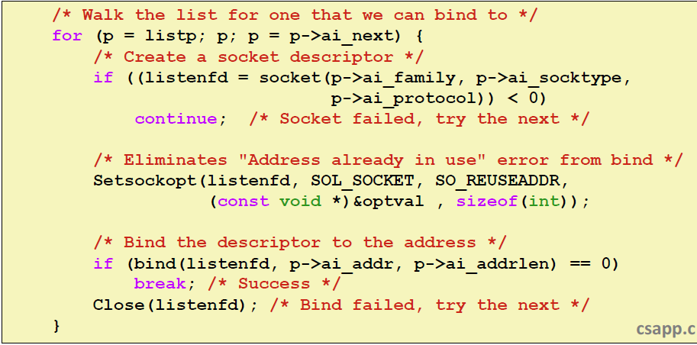
open_listenfd函数

Slide 41
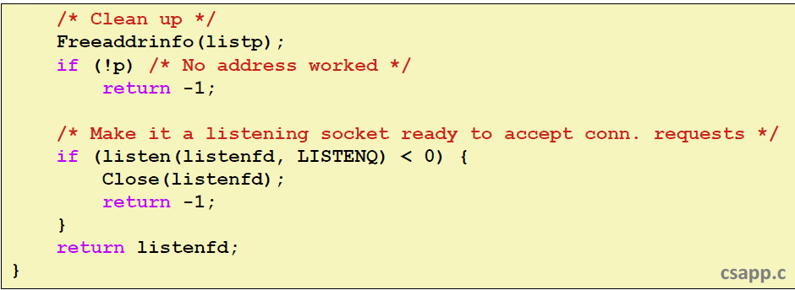
open_listenfd函数

Slide 42
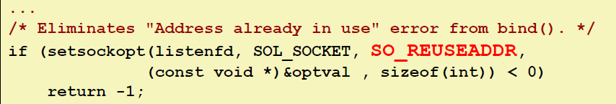
setsockopt函数
这个函数使得服务器能背终止、重启和立即开始接受连接请求。

Slide 43
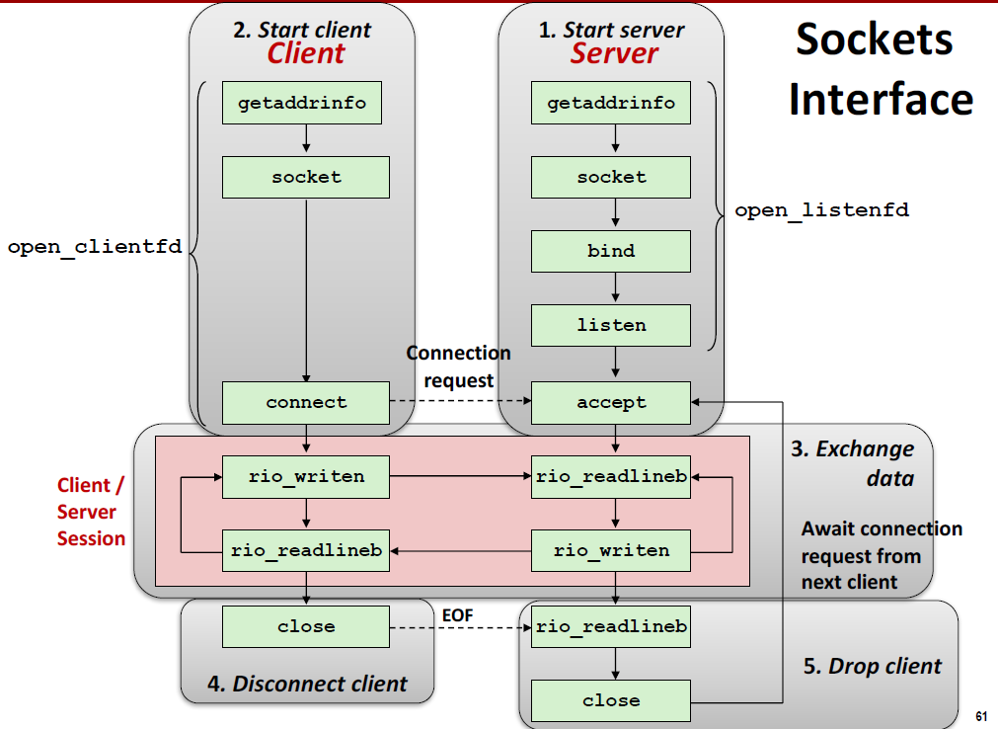
套接字接口整体回顾

Slide 44

祝大家期末顺利！
2020.12.24

